Slide 1

Επεξεργασια φωνης & φυσικησ γλωσσασ
Δρ. Αναστασία Πεντάρη
15/10/2026

Slide 2
1^{η} Ενότητα:
Βασικές Έννοιες Επεξεργασίας Φωνής

Slide 3

Τι είναι ο λόγος
Ο λόγος αποτελεί τον κύριο τρόπο επικοινωνίας μεταξύ των ανθρώπων
Από τα βασικότερα χαρακτηριστικά του είναι:
Γενικά: οι εναλλαγές που χρησιμοποιούμε για να ενισχύσουμε τον τρόπο επικοινωνίας μας (δλδ. να δώσουμε έμφαση), όπως ο τόνος, το ύφος, η άρθρωση
Δείγμα λόγου με κανονική άρθρωση

Slide 4
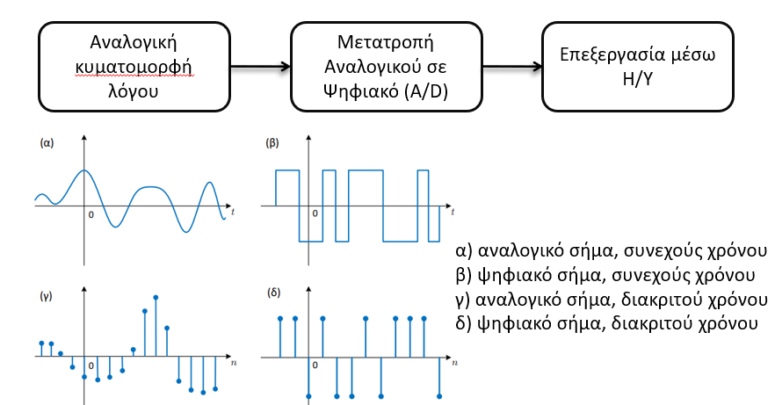
Λόγος & Υπολογιστές: Αναλογικό → Ψηφιακό
Μέσω της ψηφιακής τεχνολογίας και περαιτέρω μέσω της μετατροπής αναλογικών ποσοτήτων σε ψηφιακές ο λόγος μπορεί να πάρει την μορφή σήματος
Το σήμα λόγου μπορεί να αναπαρασταθεί ως ένα σήμα διακριτού χρόνου, δλδ. ως ένα σύνολο δειγμάτων

Slide 5
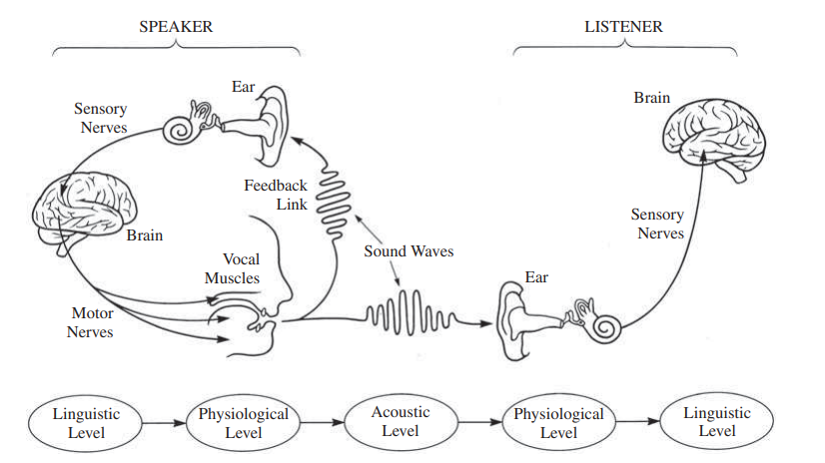
Ομιλητής & Ακροατής: Το μονοπάτι επικοινωνίας
Πώς μεταφέρεται όμως το σήμα λόγου από τον ομιλητή στον ακροατή?

Slide 6
Από τον ομιλητή στον ακροατή
Κατά την γλωσσολογία, αρχικά σχηματίζεται μία ιδέα στο μυαλό του ομιλητή
Η ιδέα αυτή μετατρέπεται σε λέξεις, φράσεις και προτάσεις, σύμφωνα με τους γραμματικούς κανόνες κάθε γλώσσας
Κατά την φυσιολογική επικοινωνία, ο εγκέφαλος αρχίζει και δημιουργεί ηλεκτρικά σήματα που κινούνται κατά μήκος των κινητικών νεύρων

Slide 7
Από τον ομιλητή στον ακροατή
Τα ηλεκτρικά σήματα αυτά ενεργοποιούν μύες στην φωνητική οδό και στις φωνητικές χορδές
Η κίνηση της φωνητικής οδού και των φωνητικών χορδών καταλήγει στην δημιουργία ηχητικού κύματος που σχηματίζεται από τα χείλη
Το ηχητικό κύμα διαδίδεται στον χώρο (ως αλυσιδωτή αντίδραση μεταξύ των σωματιδίων του αέρα) και δονεί το τύμπανο του αυτιού του ακροατή

Slide 8
Από τον ομιλητή στον ακροατή
Η δόνηση στο τύμπανο του αυτιού του ακροατή προκαλεί ηλεκτρικά σήματα που κινούνται κατά μήκος των αισθητήριων νεύρων προς τον εγκέφαλο, σε φυσιολογικές καταστάσεις
Τέλος, ο εγκέφαλος του ακροατή εκτελεί αναγνώριση και κατανόηση της ομιλίας, σε γλωσσικό επίπεδο

Slide 9
Εφαρμογές της Επεξεργασίας Φωνής
Η επεξεργασία της φωνής έχει πληθώρα εφαρμογών.
Από τις πιο σημαντικές είναι:
Αναγνώριση-Ταυτοποίηση ομιλητή
Ιατρικές εφαρμογές:
  Αναγνώριση συναισθηματικών καταστάσεων
  Αναγνώριση σημαντικών ασθενειών (όπως Νόσος Alzheimer, Νόσος Parkinson, Κατάθλιψη)
Αναγνώριση προφίλ ομιλητή

Slide 10
Επεξεργασία Σημάτων Λόγου
Καταγραφή του λόγου
Πολύ συνηθισμένη διαδικασία είναι η αποθορυβοποίησή του:
  Διαχωρισμός σήματος ομιλητή ενδιαφέροντος από άλλους ομιλητές
  Μείωση του θορύβου από τον περιβάλλοντα χώρο καταγραφή

Slide 11
Επεξεργασία Σημάτων Λόγου
Η εξαγωγή βέλτιστης πληροφορίας από το σήμα φωνής
  Εξαρτάται από την εφαρμογή μας
  Εξαγωγή συγκεκριμένων χαρακτηριστικών
  Αναπαράσταση μέσω γράφων
  Μετατροπή του λόγου σε «εικόνα» (όπως το φασματογράφημα)
Κατηγοριοποίηση/Αναγνώριση/Διαχωρισμός ομιλητών

Slide 12
Δομικά Χαρακτηριστικά της Γλώσσας
Κάθε γλώσσα περιέχει διαφορετικά «φωνήματα»
Το φώνημα ουσιαστικά διαφοροποιεί πχ. τις λέξεις: cat, hat, bat
Οι συλλαβές περιέχουν 1 ή περισσότερα φωνήματα
Οι λέξεις 1 ή περισσότερες συλλαβές, οι φράσεις
Την σωστή άρθρωση και χρήση των φωνημάτων ουσιαστικά μελετάει η «Γλωσσολογία»

Slide 13
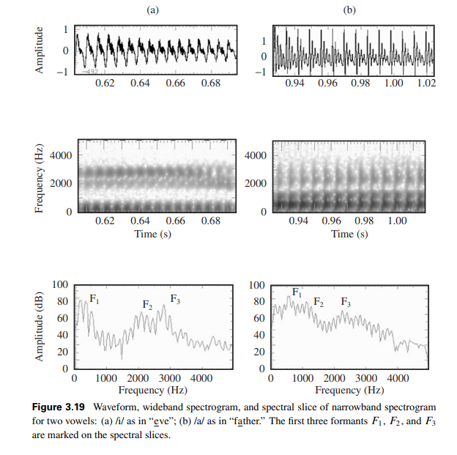
Παραδείγματα Φωνημάτων
Παρατήρηση:
Στο φώνημα /i/ τα formants F1 & F2 < από ότι στο φώνημα /a/
Στο φώνημα /a/ τα formants F2 & F3 < από ότι στο φώνημα /i/

Slide 14
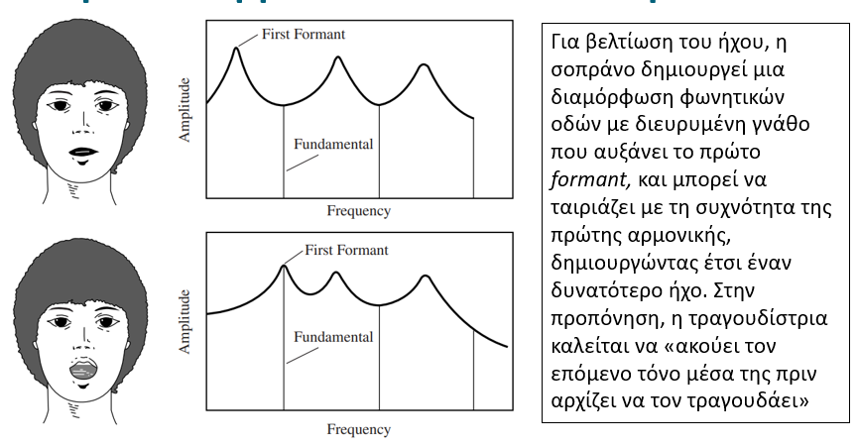
Κύρια Χαρακτηριστικά του Λόγου
Η κύρια συχνότητα ή αλλιώς το pitch μίας φωνής συμβολίζεται ως Fo →
ΔΕΝ είναι formant
Οι δευτερεύουσες συχνότητες ονομάζονται Formants
  F1: είναι το formant της μικρότερης συχνότητας
  F2: F1 & F2 formants είναι ικανά να αναγνωρίσουν ένα φωνήεντο
  F3: σε συνδυασμό με το F2, δίνουν χρήσιμη γλωσσική πληροφορία

Slide 15
2^{η} Ενότητα:
Αναπαραστάσεις & Χαρακτηριστικά του Λόγου

Slide 16
Φασματογράφημα-Spectrogram
Στην επεξεργασία του λόγου συνηθισμένη διαδικασία είναι η εξαγωγή spectrograms
Το σήμα μετατρέπεται σε «εικόνα» στον χώρο των συχνοτήτων
Ανάλογα την έκταση του window που επιλέγουμε, υπάρχουν 2 κατηγορίες spectrograms:
Narrowband Spectrogram: Φασματογράφημα στενής ζώνης, Χρησιμοποιείται «μακρύ» window length, Τουλάχιστον 2 pitch periods
Wideband Spectrogram: Φασματογράφημα ευρείας ζώνης, Χρησιμοποιείται «κοντό» window length, Μικρότερο από 1 pitch period

Slide 17
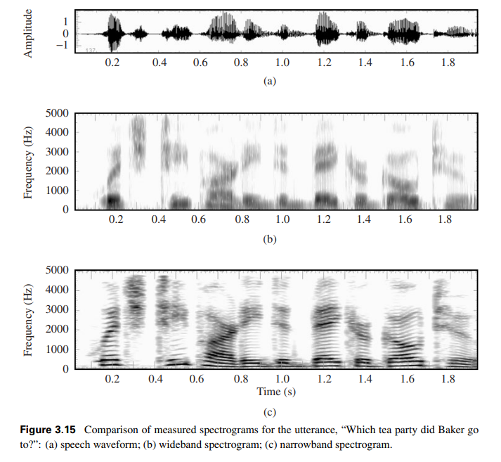
Φασματογράφημα-Spectrogram
Wideband: καλύτερη ανάλυση του λόγου παρέχοντας στοιχεία που αφορούν το πεδίο του χρόνου (δλδ. εντοπισμός μικρών και ξαφνικών ηχητικών ερεθισμάτων)
Narrowband: καλύτερη ανάλυση του λόγου στο πεδίο της συχνότητας (δλδ. εντοπισμός βασικών μηχανισμών και παραμέτρων του λόγου)

Slide 18
Spectrum Vs. Cepstrum
Αναγραμματισμός του spectrum → Σχετίζεται με αυτό
Η ανάλυση μέσω cepstrum χρησιμοποιείται ευρέως στην επεξεργασία του λόγου
Είναι ένα «εργαλείο» μέσω του οποίου μπορούμε να ανιχνεύσουμε περιοδικές δομές στο φάσμα συχνοτήτων
Βασικό πλεονέκτημα: Η εξαγωγή cepstrum-based παραμέτρων ποσοτικοποίησης την περιοδικότητα των σημάτων λόγου

Slide 19
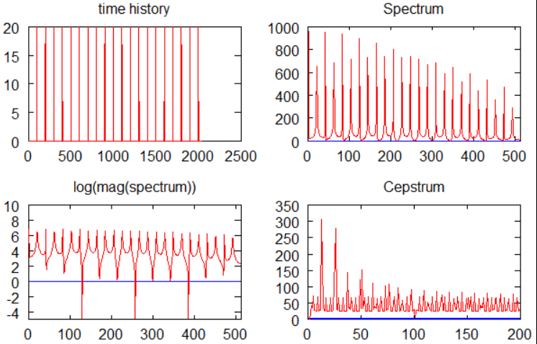
Υπολογισμός Cepstrum
Μετατροπή σήματος από το πεδίο του χρόνου στο πεδίο της συχνότητας
Υπολογισμός του λογαρίθμου του πλάτους του φάσματος
Εφαρμογή Inverse Fourier Transform

Slide 20
Τι είναι τα χαρακτηριστικά λόγου?
Έστω ότι θέλουμε να διαχωρίσουμε μία ομάδα ατόμων σε θηλυκά και αρσενικά
Θα αρχίσουμε να ψάχνουμε διαφορές μεταξύ των δύο συνόλων και συγκεκριμένα κάτι που χαρακτηρίζει και ταυτόχρονα διαφοροποιεί τις δύο ομάδες
Έτσι λειτουργούν τα χαρακτηριστικά ή αλλιώς features
Τα features είναι αντιπροσωπευτικές ποσότητες ενός γενικού γνωρίσματος ενός εξεταζόμενου συνόλου

Slide 21
Γιατί χρησιμοποιούμε «χαρακτηριστικά»?
Τα σήματα λόγου συνήθως έχουν αρκετή διάρκεια → long duration → many samples
Επίσης, η αυθεντική καταγραφή του λόγου δίνει σημαντικά στοιχεία στον ακροατή (όπως τη συναισθηματική κατάσταση)
Αλλά οι υπολογιστές δεν αντιλαμβάνονται τα στοιχεία του λόγου, όπως εμείς
Έτσι: Συνηθίζεται να γίνεται εξαγωγή/υπολογισμός χαρακτηριστικών για να βοηθήσουμε τον υπολογιστή να κατανοήσει αυτό που αντιλαμβανόμαστε κι εμείς

Slide 22
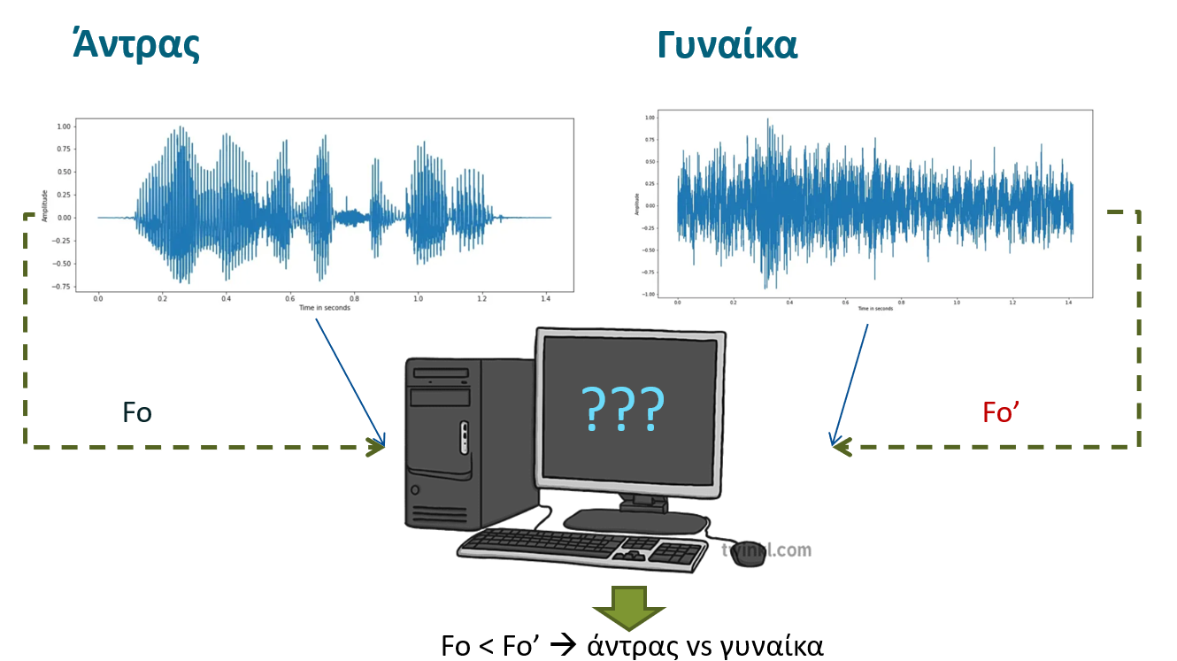
Παράδειγμα Λόγου

Slide 23
Εξαγωγή Χαρακτηριστικών
Η εξαγωγή χαρακτηριστικών ή αλλιώς το feature extraction είναι η πιο συχνή μέθοδος επεξεργασίας σημάτων
Χρησιμοποιείται τόσο για την μείωση των δεδομένων/samples των σημάτων λόγου
Όσο και για να βοηθήσουμε τον υπολογιστή να διαχωρίσει τα σύνολα που του δίνονται
Οι πιο βασικές κατηγορίες χαρακτηριστικών λόγου είναι:
  Του χρόνου (Temporal)
  Της συχνότητας (Frequency domain)
  Του φάσματος (Spectral/Cepstral)
  Της ενέργειας (Energy)

Slide 24
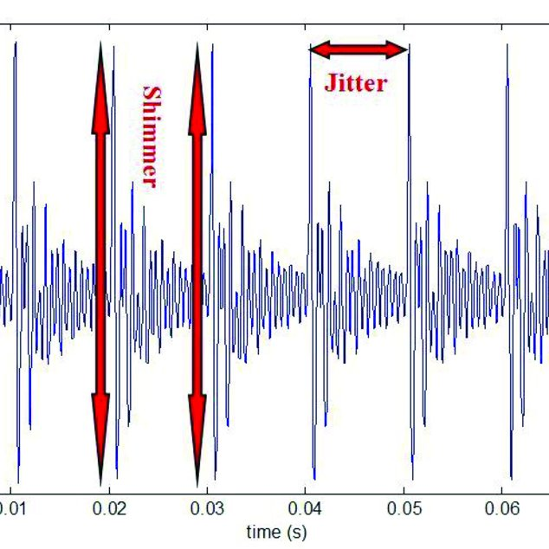
Χρονικά Χαρακτηριστικά
Ποσοστό των ισχυρότερων κορυφών ανά δευτερόλεπτο
Μέση τιμή και τυπική απόκλιση των συνεχόμενων τμημάτων του λόγου (όπως τμήματα που δεν περιέχουν παύσεις)
Εκμετάλλευση των παύσεων του λόγου
Jitter: διακυμάνσεις της φωνής σε μία περίοδο
Shimmer: οι διαφορές του μέγιστου πλάτους φωνής σε δύο περιόδους

Slide 25
Προσωδία
Στην γλωσσολογία η προσωδία (prosody) είναι:
  Ο ρυθμός
  Ο τόνος
  Και ο επιτονισμός της ομιλίας
Μέσω της προσωδίας μπορούμε να κατανοήσουμε ποικίλα χαρακτηριστικά του ομιλητή, όπως:
  Την συναισθηματική του κατάσταση
  Την μορφή του εκφωνήματος (όπως Ερώτηση)
  Την παρουσία ειρωνείας ή σαρκασμού

Slide 26
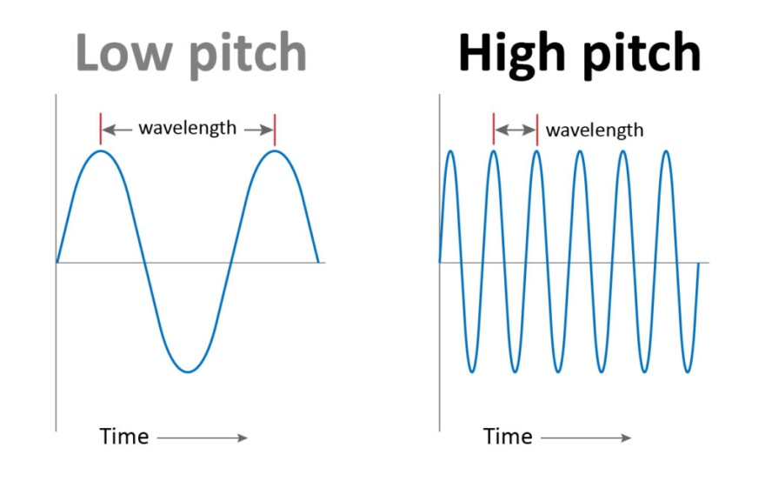
Χαρακτηριστικά της Προσωδίας
Pitch: ο τόνος της φωνής
Το μήκος των φωνημάτων: μικρής ή μεγάλης διάρκειας
Ηχηρότητα: η ένταση της φωνής, σχετίζεται με το πλάτος του σήματος λόγου
Ποιότητα της φωνής: όπως Breathiness (in Parkinson's disease)

Slide 27
Συχνοτικά Χαρακτηριστικά
Θεμελιώδης συχνότητα (F0): Καθορίζει το αντιληπτό ύψος της φωνής, δηλαδή αν ακούγεται πιο βαθιά ή πιο οξεία.
Formants (F1, F2, F3): Είναι οι συχνότητες ενίσχυσης που διαμορφώνουν τη χροιά της φωνής και βοηθούν στη διάκριση των φωνηέντων.
Φασματικό κέντρο βάρους (Spectral Centroid): Δείχνει πού συγκεντρώνεται η φασματική ενέργεια και σχετίζεται με το πόσο φωτεινή ή οξεία ακούγεται η φωνή.

Slide 28
Φασματικά Χαρακτηριστικά
Γενικά στην επεξεργασία του λόγου:
Η κλίμακα “Mel” προσεγγίζει πιο αποδοτικά το σύστημα ομιλίας των ανθρώπων
Mel-Frequency Cepstral Coefficients (MFCCs)
Χρησιμοποιούνται ιδιαίτερα στην αναγνώριση των συναισθηματικών καταστάσεων

Slide 29
Ενεργειακά Χαρακτηριστικά
Ενέργεια βραχέος χρόνου (Short-Time Energy): Μετρά την ενέργεια του σήματος σε μικρά χρονικά διαστήματα και βοηθά στον εντοπισμό της ομιλίας και της σιωπής
Μέση τετραγωνική ενέργεια (Mean Square Energy): Υπολογίζει τον μέσο όρο των τετραγώνων των τιμών του σήματος και δείχνει τη μέση ενεργειακή του ισχύ
Πλάτος σήματος (Amplitude): Εκφράζει το μέγεθος των διακυμάνσεων του ηχητικού σήματος και σχετίζεται με την αντιληπτή ένταση της φωνής
Ενεργειακός λόγος φωνής προς θόρυβο (SNR): Συγκρίνει την ενέργεια της φωνής με την ενέργεια του θορύβου και δείχνει πόσο καθαρή είναι η ομιλία

Slide 30
Γνωστά Σύνολα Χαρακτηριστικών Φωνής
Από τα πιο γνωστά σύνολα χαρακτηριστικών του λόγου είναι τα Geneva Minimalistic Acoustic Parameter Set (GeMAPS) καθώς και η extended version του τα extended-GeMAPS (eGeMAPS)
Περιλαμβάνουν 88 χαρακτηριστικά του λόγου
Έχουν αποδειχθεί πολύ αποδοτικά σε πληθώρα δεδομένων του λόγου, κυρίως στην αναγνώριση του συναισθήματος

Slide 31
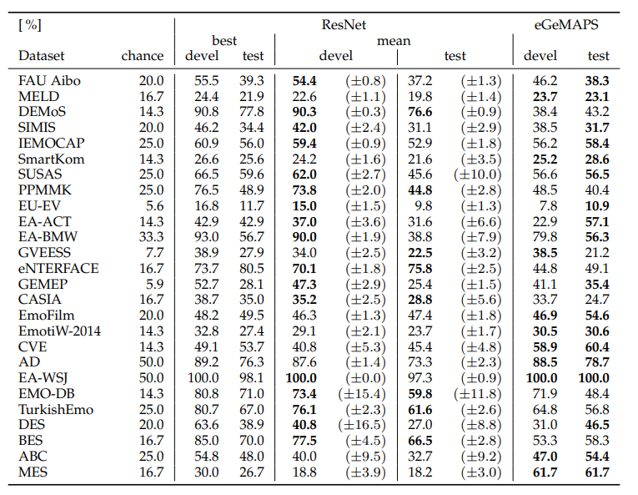
Παράγοντες που Επηρεάζουν την Επεξεργασία Φωνής
Γενικά τα χαρακτηριστικά του λόγου μπορεί να αποδειχθούν αποδοτικά σε μία εφαρμογή αλλά όχι το ίδιο σε μία άλλη
Σημαντικοί παράγοντες δυσκολίας βέλτιστης γενικής λύσης των προβλημάτων επεξεργασίας του λόγου:
  Διαφορετικές γλώσσες
  Διαφορετικοί γραμματικοί κανόνες
  Διαφορετικές κουλτούρες
  Διαφορετικότητα μεταξύ των ομιλητών

Slide 32
Πηγές Πληροφοριών
Το υλικό αυτό πηγάζει από τα παρακάτω βιβλία:
Theory and Applications of Digital Speech Processing First Edition, Lawrence R. Rabiner & Ronald W. Schafer
Discrete-Time Speech Signal Processing: Principles and Practice, First Edition, Thomas F. Quatieri
Επεξεργασία Σήματος Συνεχούς και Διακριτού Χρόνου, Γεώργιος Π. Καφεντζής
Brad H. Story, An overview of the physiology, physics and modeling of the sound source for vowels, Acoustical Science and Technology, 2002, Volume 23, Issue 4, Pages 195-206, Released July 01, 2002.
Kadiri, S.R., Gangamohan, P., Gangashetty, S.V. et al. Excitation Features of Speech for Emotion Recognition Using Neutral Speech as Reference. Circuits Syst Signal Process 39, 4459–4481 (2020).
I. Daly, M. Novotny, Z. Hajaiej and A. Garsallah, "Accuracy of jitter and shimmer measurements for speaker in the database TIMIT and NTIMIT," 2016 10th International Symposium on Communication Systems, Networks and Digital Signal Processing (CSNDSP), 2016.
http://practicalcryptography.com/miscellaneous/machine-learning/guide-mel-frequency-cepstral-coefficients-mfccs/
Tsai, W.-C.; Shih, Y.-J.; Huang, N.-T. Hardware-Accelerated, Short-Term Processing Voice and Nonvoice Sound Recognitions for Electric Equipment Control. Electronics 2019, 8, 924.
F. Eyben et al., "The Geneva Minimalistic Acoustic Parameter Set (GeMAPS) for Voice Research and Affective Computing," in IEEE Transactions on Affective Computing, vol. 7, no. 2, pp. 190-202, 1 April-June 2016 https://ieeexplore.ieee.org/stamp/stamp.jsp?tp=&arnumber=7160715
https://arxiv.org/abs/2103.08310

